Slide 1
INITIATION A L’ALGORIRHME
Déf: UN ALGORITHME EST LA DESCRIPTION PAS A PAS DE LA RESOLUTION D’UN PROBLEME DONNE
Notes:
L’Informatique s’occupe des algorithmes qui s’adressent a des objets representa
bles dans l’ordinateur

Slide 2
EN général, en informatique, l’on s’occupe d’algorithmes qui s’adressent à des objets représentables dans l’ordinateur et traduisibles en programmes exécutables par celui-ci.
Mais, on a de tout temps envisagé des algorithmes avant même l’apparition des ordinateurs.
Ex: « Faire bouillir une casserole d’eau »
1- Remplir la casserole
2- la poser sur la cuisinière
3- Allumer le feu
4- Regarder l’eau dans la casserole
5- Si elle bout, aller à l’étape 6, à l’étape 4
6- Eteindre le feu et retirer la casserole.
Ex: « Construire une figure géométrique avec la règle et le compas

Slide 3
LES OPERATIONS ELEMENTAIRES
Les opérations élémentaires sont celles qui sont utilisées dans les langages de programmation. On distingue deux grandes catégories d'Operations:
Les instructions impératives
a) Instructions de calculs internes
b) Les opérations d’entrées – sorties
2) Les instructions de structuration
a) Les tests
b) Les répétitions ou boucles.

Slide 4
INSTRUCTIONS IMPERATIVES
Les Variables
Les variables sont l’outil incontournables de désignation des données. EX: x1 et x2 pour désigner les racines d’une équation de second degré.
Les calculs internes
L’instruction la plus courante consiste à calculer une expression arithmétique et à ranger le résultat dans une variable pour l’utilisation ultérieure.
Ex: x a + b , appelée affectation
Les entrées-sorties
Ces instructions permettent de communiquer avec l’exrtérieur, en enrée pour des données de depart, en sortie pour les résultats, on a:
Lire a
Afficher x

Slide 5
INSTRUCTIONS DE STRUCTURATION
LES TESTS
Les instructions précédentes sont séquentielles, càd, elles s’exécutent dans l’ordre où elles sont écrites, mais il existe des instructions capables de rompre cette séquence pour s’adapter à la situation rencontrée. La principale instruction de ce groupe est de la forme:
Si condition faire ceci, sinon faire cela finsi
NB quelquefois, « sinon » peut être absent.
La condition peut être simple ou combinée des conditions simples avec les opérateurs OU, ET ou NON
LES BOUCLES
L’autre instruction aussi importante est la boucle ou itération où l’on répète
un certain traitement sous certaines conditions. On a:
Répéter … jusqu’à condition
Tant que condition faire … fintanque

Slide 6
Ex Dans l’exemple « faire bouillir l’eau », dans les étapes 4 et 5 , on peut avoir:
Répéter regarder l’eau jusqu’à ce qu’elle bouille
Aussi peut on envisager des boucles accompagnées d’une variable qui compte les itérations, a insi:
Pour variable=debut jusqu’à fin … finpour
SOUS-PROGRAMMES
On peut constater qu’un traitement élaboré et qui résout un certain problème puisse constituer une étape d’un problème plus vaste. Pour éviter de réécrire ce traitement pour le nouveau problème, on peut y faire appel. L’instruction d’appel apparait alors comme une instruction élémentaire.
Par conséquent, il serait mieux de décomposer les problèmes complexes en étapes plus simples qu’on traitera séparement.
REPRESENTATION DES ALGORITHMES
La représentation obéit à une certaine règle. Pour représenter les opérations, on n’a pas les mêmes contraintes qu’impose un véritable langage de programmation. On aura
Algo Nom
Déclaration des variables, type
Début

Slide 7
REPRESENTATION DES ALGORITHMES
La représentation obéit à une certaine règle. Pour représenter les opérations, on n’a pas les mêmes contraintes qu’impose un véritable langage de programmation. On aura
Algo Nom
Déclaration des variables, type
Début
………………………..
…INSTRUCTIONS....
………………………..
FIN

Slide 8
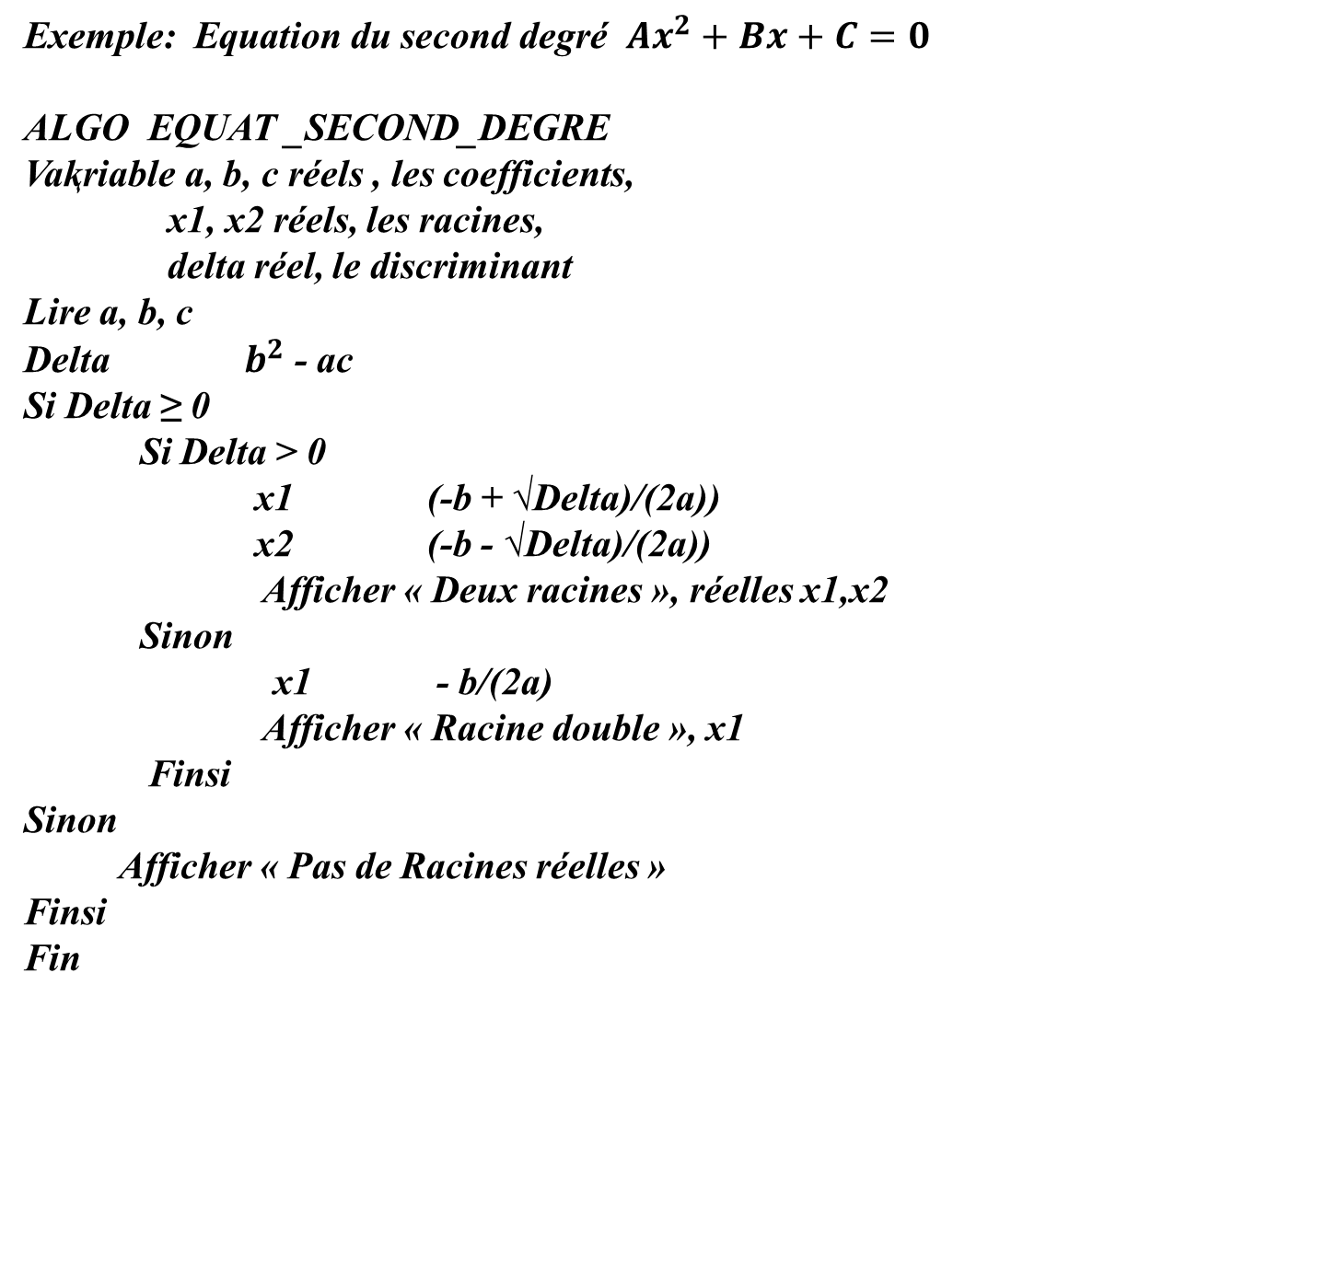
Exemple: Equation du second degré $Ax^{2}+Bx+C=0$
ALGO EQUAT _SECOND_DEGRE
Vaⱪriable a, b, c réels , les coefficients,
x1, x2 réels, les racines,
delta réel, le discriminant
Lire a, b, c
Delta $b^{2}$ - ac
Si Delta ≥ 0
Si Delta > 0
x1 (-b + √Delta)/(2a))
x2 (-b - √Delta)/(2a))
Afficher « Deux racines », réelles x1,x2
Sinon
x1 - b/(2a)
Afficher « Racine double », x1
Finsi
Sinon
Afficher « Pas de Racines réelles »
Finsi
Fin

